Slide 1
TOLLERANZA E INTOLLERANZA RAZZIALE

Slide 2
RAZZISMO
Il razzismo è un atteggiamento che si basa sulla presunta superiorità di una "razza" rispetto alle altre. La prima teorizzazione del razzismo può considerarsi quella formulata nel "saggio sulle disuguaglianze delle razze umane" da de Gobineau che attribuì la causa della decadenza delle civiltà alla mescolanza tra la "razza bianca" e le altre "razze".

Slide 3
Art. 3 della costituzione
"Tutti i cittadini hanno pari dignità e sono eguali davanti alla legge, senza distinzione di sesso, di razza, di lingua, di religione, di opinioni politiche, di condizioni personali e sociali. È compito della Repubblica rimuovere gli ostacoli di ordine economico e sociale, che, limitando di fatto la libertà e l’eguaglianza dei cittadini, impediscono il pieno sviluppo della persona umana e l’effettiva partecipazione di tutti i lavoratori all’organizzazione politica, economica e sociale del Paese."

Slide 4
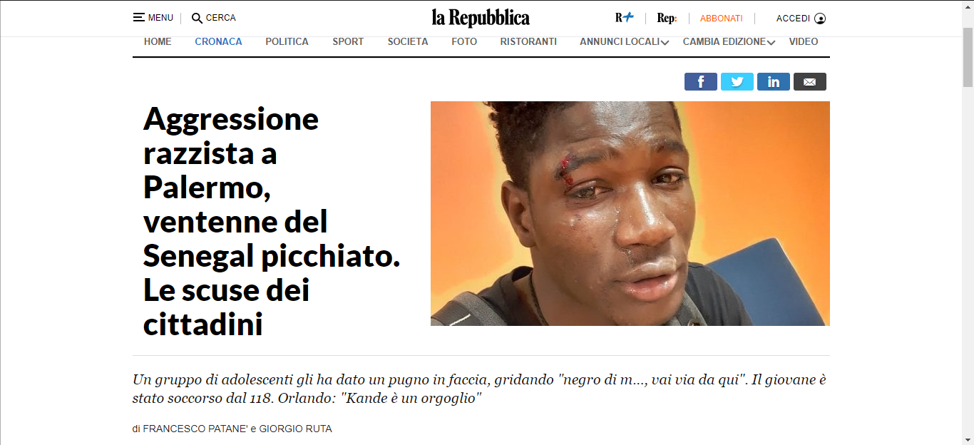
"Aggressione razzista, un ventenne del Senegal picchiato."
Un ventenne senegalese viene brutalmente picchiato da un gruppo di adolescenti che, mentre lo percuotono, lo insultano con parole colme di razzismo e di odio.

Slide 5
REGNI ROMANO-GERMANICI
Sul finire del V secolo popoli germanici si stabilirono nei territori che avevano fatto parte dell'impero romano d'Occidente. Diedero vita a vari regni denominati romano-barbarici o romano-germanici. In questi regni barbari e romani, nonostante le profonde differenze, riuscirono ad integrarsi fra di loro, talvolta con pieno successo, in altri casi solo parzialmente. Tra essi non vi fu uno scontro tra razze ma tra culture.

Slide 6
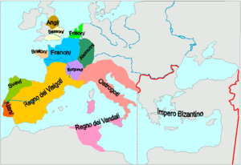
DIFFUSIONE DEI REGNI-ROMANO GERMANICI

Slide 7
Il regno dei visigoti
I Visigoti si stanziarono nella Gallia Meridionale. Si distinsero per una buona collaborazione con i romani.
IL REGNO DEI BURUGUNDI E DEGLI SVEVI
Il regno dei Burugundi sorse lungo il fiume Rodano. Gli Svevi, invece, si stabilirono nel Portogallo settentrionale. Anche questi popoli si distinsero per una buona collaborazione con i romani.

Slide 8
Il regno dei vandali
Il regno dei Vandali si distinse per il dominio oppressivo, per la mancata collaborazione con i romani e per il rifiuto del cattolicesimo.
I REGNI DEGLI ANGLI E DEI SASSONI
Gli Angli e i Sassoni furono una popolazione originaria dei Paesi Bassi, che si stanziò in Britannia. Questi popoli non attuarono un'integrazione con i romani.

Slide 9
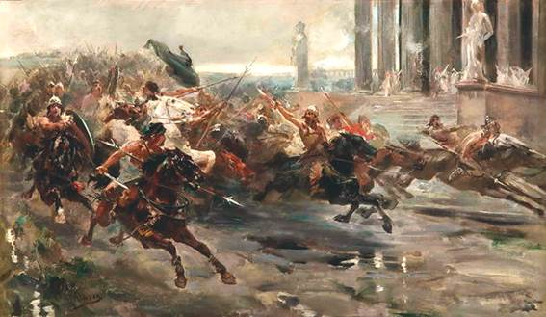
I FRANCHI
I Franchi furono la popolazione germanica che riuscì ad attuare l'integrazione più profonda e durevole con i romani grazie anche al re dei Franchi, Clodoveo, che favorì l'integrazione fra i due popoli.

Slide 10
RAZZISMO NEL MONDO contemporaneo

Slide 11
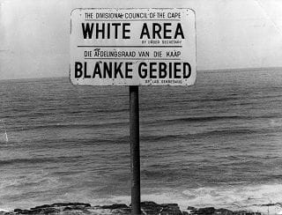
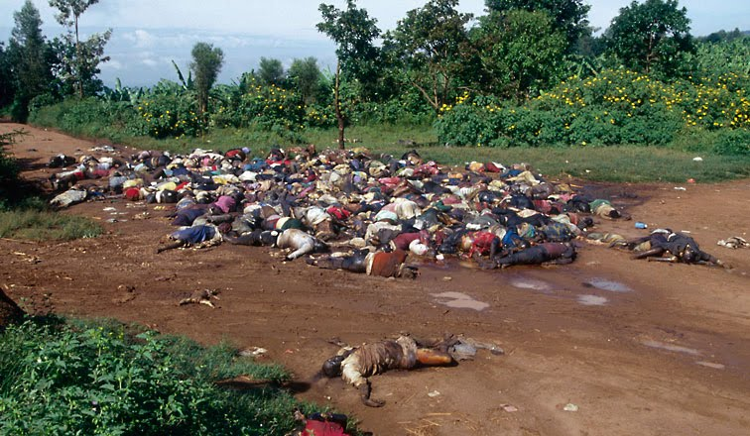
AFRICA
APARTHEID
E' stata una politica di segregazione razziale istituita dal Governo di etnia bianca del SudAfrica nel secondo dopoguerra, rimasta in vigore fino al 1991.
GENOCIDIO RUANDA E BURUNDI
In Ruanda e Burundi l'odio tra l' etnia degli hutu e quella dei Tutsi sfociò in un sanguinoso genocidio le cui vittime furono in massima parte di etnia Tutsi.

Slide 12
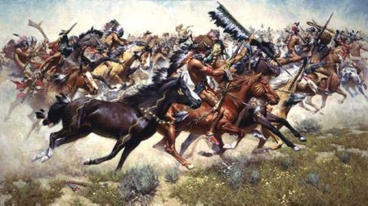
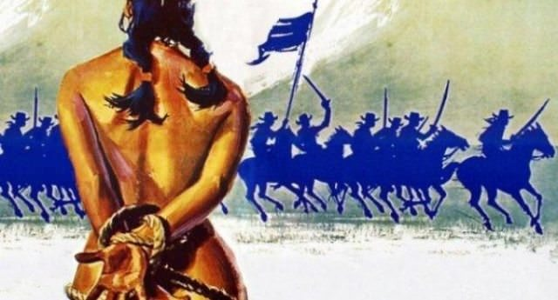
AMERICA
INDIANI D'AMERICA
La conquista del continente Americano da parte dei colonizzatori europei causò la morte di milioni di nativi americani. Molti di essi morirono per guerre di conquista, cambio delle abitudini di vita e malattie trasmesse, mentre altri furono oggetto di deliberato sterminio perché considerati biologicamente inferiori e culturalmente barbari.

Slide 13
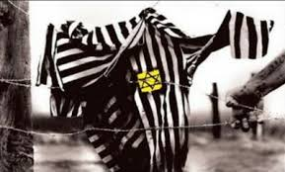
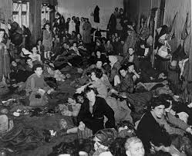
GERMANIA
ROM
Gruppo etnico distribuito principalmente in Europa. Da sempre trattati con diffidenza, sono stati oggetto di discriminazione lungo la storia che li accompagna fino ad oggi. Dopo essere stati espulsi da tutti i paesi Europei, sono stati vittime delle persecuzioni naziste.
EBREI
Nella Germania nazista tra il 1942 e il 1945, furono uccisi 6 milioni di Ebrei perché considerati di "razza inferiore".

Slide 14
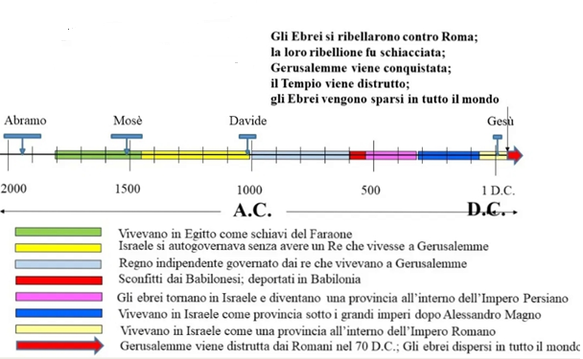
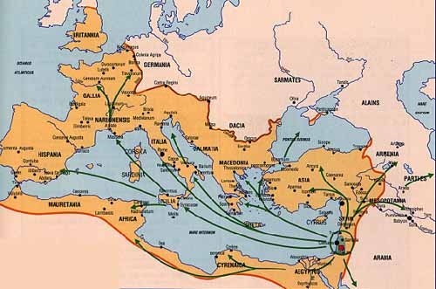
Gli ebrei: origine dell’ antisemitismo
Dopo la distruzione del tempio di Gerusalemme nel 70 D.C. gli Ebrei si sono dispersi in tutto il mondo e per molti secoli sono stati oggetto di discriminazioni da parte di tutte le nazioni ospitanti. Queste ostilità più tardi sono sfociate in un vero e proprio antisemitismo che ha raggiunto l’ apice durante il regime Nazista.

Slide 15
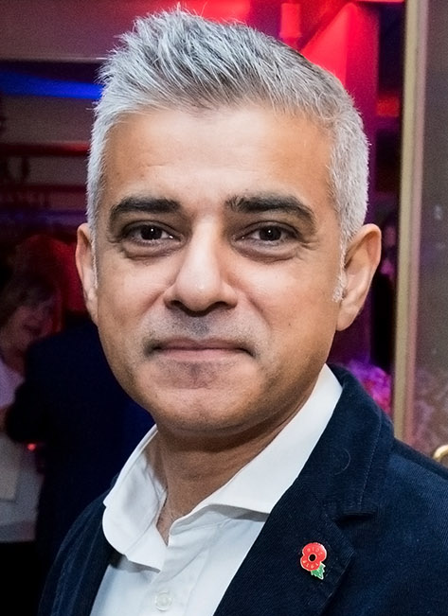
THE LORD MAYOR OF LONDON AND MULTICULTURALISM OF ENGLAND
We can say that England is a multicultural country. Diversity and tolerance are words that we can used to describe this country. An example of multiculturalism is the Lord Mayor of London.

Slide 16
Tahar ben jelloun
BIOGRAFIA
Tahar ben Jelloun est an écrivian marocain, principalement connu pour ses écrite sur l'immigration e le racisme.
LE RACISME EXPLIQUE' A MA FILLE
Le racisme expliqué a ma fille est un roman écrit sous form de dialogue question-réponse par l'ecrivian Tahar Ben Jelloun. L' auteur réponde aux question de sa fille sur le racisme.

Slide 17
